Slide 1
과목_학년학기_단원 | suh_h_0402_01
차시명 | 11 재밌게 놀이를 해요(악보 완성하기)
파일명 | suh_h_0402_01_0011
검토 | 담당
수학팀 | 오승태
문서 HISTORY
번호 | 버전 | 문서 작성일 | 내용 비고 | 작성자 (내선번호) | 검토자
1 | V 1.0 | 2022.05.12 | 문서 발생 | 오승태
2 | V 1.0 | 2022.05.13 | 1차 검토 |  | 김예림
3 | V 2.0 | 2022.05.13 | 1차 수정 | 오승태
4
5
6
7
8
9
10
11

Slide 2
학습 단계 | 자료명 |  | 프레임 수 | 교과서 정보 | 파일명 | 자료 형태
도입 | 학습 목표 | 이번 시간에 배울 내용 | 1 |  | suh_h_0402_01_0011_101_1.html | Html5
전개 | 창의 놀이터 | [활동 1] 악보 완성하기 | 1 | 수학 28~29쪽 | suh_h_0402_01_0011_201_1.html | Html5
정리 | 차시 예고 | 다음 시간에 배울 내용 | 1 |  | suh_h_0402_01_0011_301_1.html | Html5
총 프레임 수 |  |  | 3

Slide 3
suh_h_0402_01_0011_101_1
Θ Description & Function
#1
[이번 시간에 배울 내용]
1
이번 시간에는 무엇을 배울까요?
분모가 같은 분수의 덧셈과 뺄셈을 계산할 수 있습니다.

Slide 4
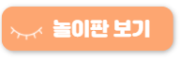



suh_h_0402_01_0011_201_1
Θ Description & Function
분수의 덧셈과 뺄셈을 계산한 뒤 알맞은 음표를 찾아 모차르트의 소나타 악보를 완성해 보세요.
탭 이벤트
풀팝업 화면 (다음 슬라이드)
#1
방법
물음 1
물음 2
#2
놀이 방법
주어진 식을 계산하고, 해당하는 음표와 계이름을 찾습니다.
계산 결과에 해당하는 음표를 따라 그리고, 계이름을 적습니다.

Slide 5

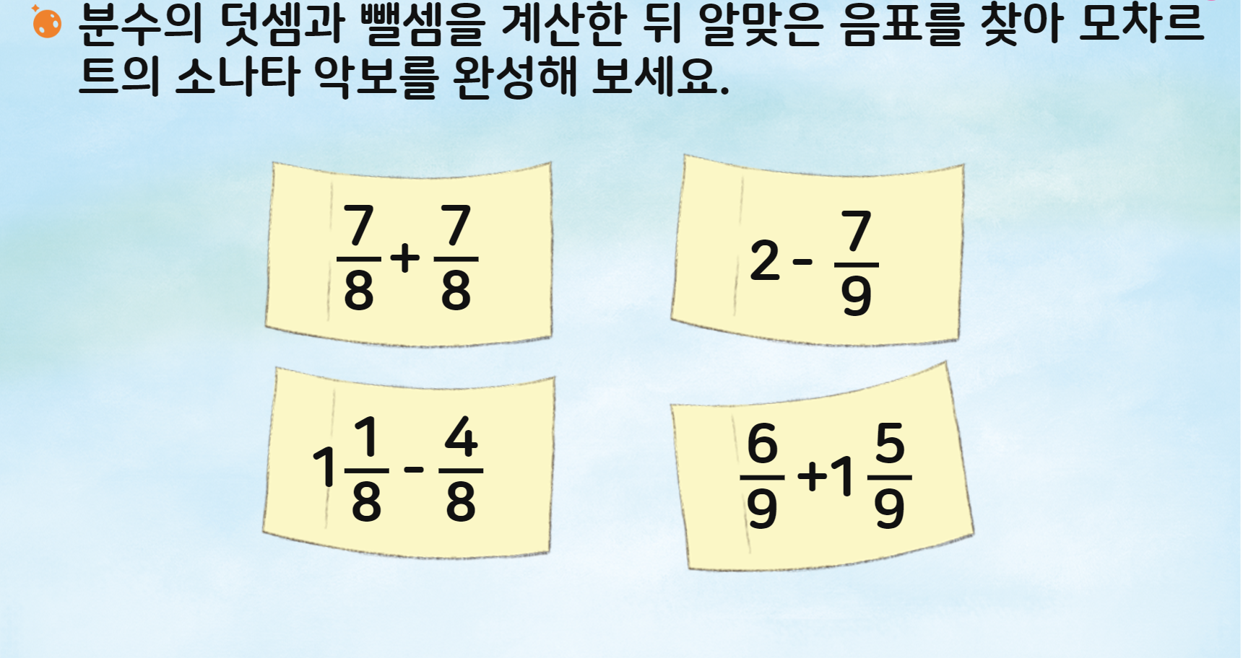
suh_h_0402_01_0011_201_1
#1
Θ Description & Function
<놀이판 보기 버튼 클릭 시 나타나는 화면>
전자저작물과 동일하게 나타남.
<전자저작물 참고>
초등 수학\3_002_2015개정\수학 4-2 지도서\app\resource\contents\lesson01\ops\1\1_9_01.html

Slide 6
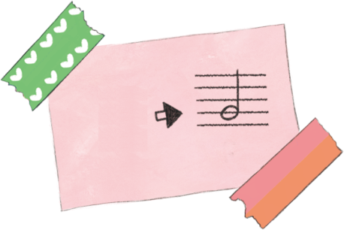

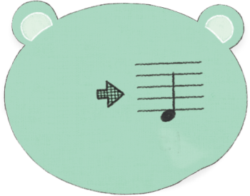




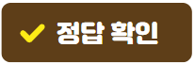
suh_h_0402_01_0011_201_1
Θ Description & Function
분수의 덧셈과 뺄셈을 계산한 뒤 알맞은 음표를 찾아 모차르트의 소나타 악보를 완성해 보세요.
화살표 약물사용.
좌우로 움직이는 이벤트 있음.
화살표 클릭시 우측 내용 나타남.
우측 내용은 처음에는 안 보임.
2. 이너 버튼 (페이지 2개)
3. 풀이 확인 버튼(다음 슬라이드)
4. 답 칸 클릭하면 답 나타남. 정답 확인 버튼은 정답 가리기로 토글 됨.
방법
물음 1
물음 2
주어진 식을 계산하고, 해당하는 음표와 계이름을 찾아보세요.
7
8
7
8
6
8
#1
6
8
＋ ＝ 1
1
솔
7
9
2
9
#1
2
9
2－ ＝ 1
1
레
#2
#3
#4
삽화 파일명 | selectTarget_1.png / selectTarget_2.png (이미지에 텍스트는 지우고 새로 써주세요.) 초등 수학\3_002_2015개정\수학 4-2 지도서\app\resource\contents\lesson01\ops\game\game_1\src\image

Slide 7
suh_h_0402_01_0011_201_1
Θ Description & Function
분수의 덧셈과 뺄셈을 계산한 뒤 알맞은 음표를 찾아 모차르트의 소나타 악보를 완성해 보세요.
[풀이 확인 버튼 클릭시 나타나는 화면]
방법
물음 1
물음 2
주어진 식을 계산하고, 해당하는 음표와 계이름을 찾아보세요.
7
8
7
8
6
8
6
8
＋ ＝ 1
1
솔
풀이
7
8
7
8
14
8
7
9
6
8
2
9
＋ ＝ ＝1
2
9
2－ ＝ 1
1
7
9
9
9
7
9
2
9
레
2－ ＝1 － ＝1

Slide 8
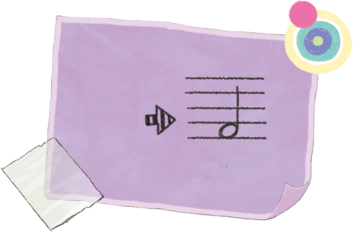
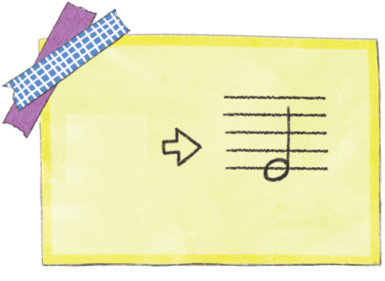
suh_h_0402_01_0011_201_1
Θ Description & Function
분수의 덧셈과 뺄셈을 계산한 뒤 알맞은 음표를 찾아 모차르트의 소나타 악보를 완성해 보세요.
화살표 약물사용.
좌우로 움직이는 이벤트 있음.
화살표 클릭시 우측 내용 나타남.
우측 내용은 처음에는 안 보임.
2. 풀이 확인 버튼(다음 슬라이드)
3. 답 칸 클릭하면 답 나타남. 정답 확인 버튼은 정답 가리기로 토글 됨.
방법
물음 1
물음 2
주어진 식을 계산하고, 해당하는 음표와 계이름을 찾아보세요.
1
8
4
8
5
8
#1
5
8
1 － ＝
파
6
9
5
9
2
9
#1
2
9
＋1 ＝ 2
2
미
#2
#3
삽화 파일명 | selectTarget_3.png / selectTarget_4.png (이미지에 텍스트는 지우고 새로 써주세요.) 초등 수학\3_002_2015개정\수학 4-2 지도서\app\resource\contents\lesson01\ops\game\game_1\src\image

Slide 9
suh_h_0402_01_0011_201_1
Θ Description & Function
분수의 덧셈과 뺄셈을 계산한 뒤 알맞은 음표를 찾아 모차르트의 소나타 악보를 완성해 보세요.
[풀이 확인 버튼 클릭시 나타나는 화면]
방법
물음 1
물음 2
주어진 식을 계산하고, 해당하는 음표와 계이름을 찾아보세요.
1
8
4
8
5
8
5
8
1 － ＝
파
풀이
1
8
4
8
9
8
4
8
5
8
5
9
1 － ＝ － ＝
6
9
2
9
2
9
＋1 ＝ 2
2
6
9
5
9
11
9
2
9
＋1 ＝1 ＝2
미

Slide 10
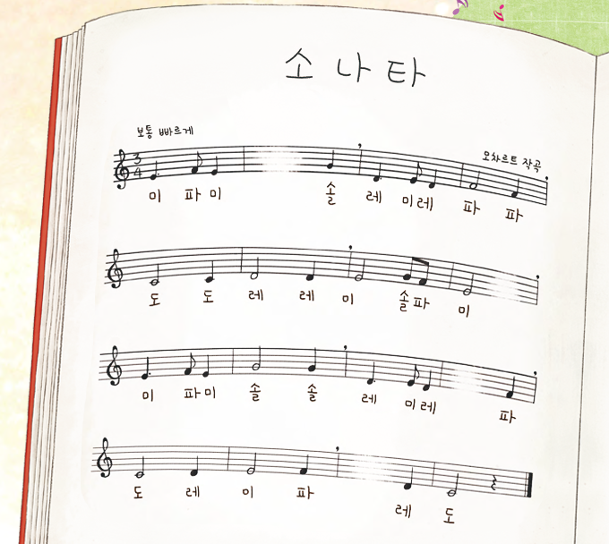


suh_h_0402_01_0011_201_1
Θ Description & Function
분수의 덧셈과 뺄셈을 계산한 뒤 알맞은 음표를 찾아 모차르트의 소나타 악보를 완성해 보세요.
1. 지시문 볼드 →돋보기 버튼, 클릭, 정답
2. 놀이 더 보기 버튼 클릭 시 풀 팝업창(확대 팝업창 다음 슬라이드)
3. 확대 팝업창. 마우스 오버 시 회색 테두리 효과 있음(다음 슬라이드)
방법
물음 1
물음 2
계산 결과에 해당하는 음표를 따라 그리고, 계이름을 적어보세요.
#1
돋보기 버튼을 클릭하여 정답을 확인하세요.
i
#2
#3
놀이 더 보기
삽화 파일명 | playPage__background.png 초등 수학\3_002_2015개정\수학 4-2 지도서\app\resource\contents\lesson01\ops\game\game_1\src\image

Slide 11
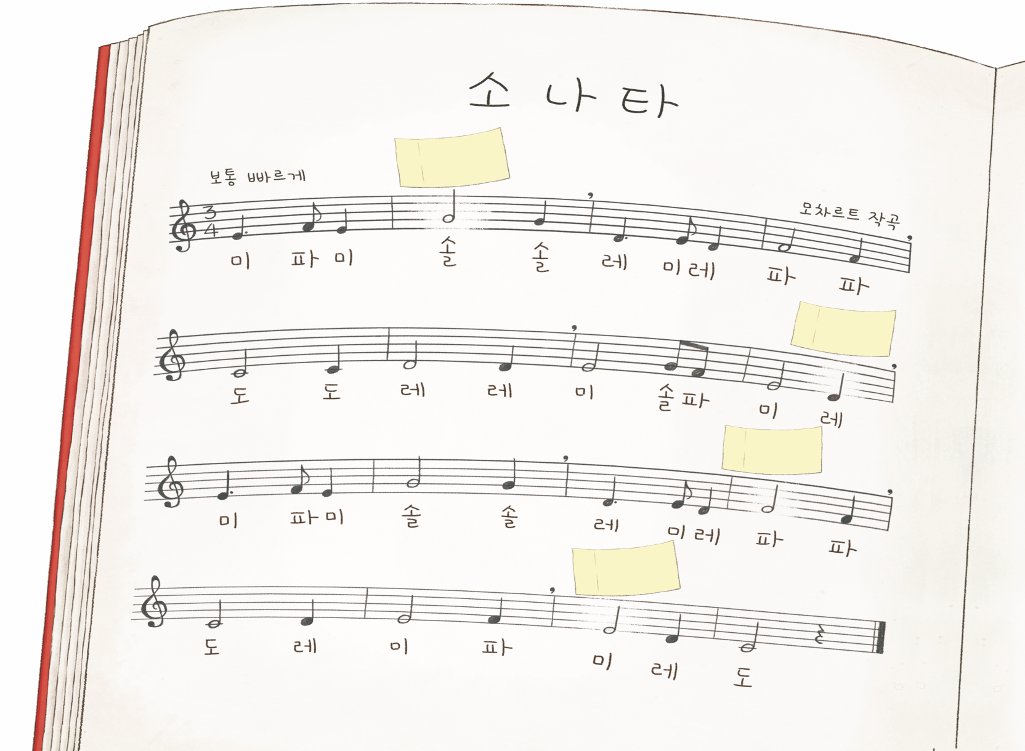
suh_h_0402_01_0011_201_1
Θ Description & Function
<돋보기 버튼 클릭 시 나타나는 화면>
1. 텍스트 입력
#1
7
8
7
8
＋
7
9
2－
1
8
4
8
1 －
6
9
5
9
＋1
삽화 파일명 | LH서버 > 지4-2-1쉼터.psd

Slide 12



suh_h_0402_01_0011_201_1
#1
Θ Description & Function
놀이 더 보기 1
놀이 더 보기 2
< ‘놀이 더 보기 1’ 화면>
탭 클릭 시 해당 놀이 페이지로 이동
이너 버튼(페이지 2개)
놀이명
숫자 카드로 만든 분수의 합과 차 구하기
인원
반 전체
준비물
1부터 9까지의 숫자 카드 1세트
놀이 방법
2명이 한 모둠을 이루어 모둠마다 숫자 카드 1세트를 책상 위에 뒤집어 놓습니다.
교사가 분모를 제시하면, 2명이 숫자 카드 1장씩을 뽑고 카드에 적힌 숫자를 분자로 하는 분수를 만듭니다.
두 사람이 만든 분수의 합과 차를 구합니다.
#2

Slide 13


suh_h_0402_01_0011_201_1
놀이 더 보기
Θ Description & Function
놀이 더 보기 1
놀이 더 보기 2
놀이 방법
학급에서 덧셈을 통해 가장 큰 분수를 만든 모둠과 뺄셈을 통해 가장 작은 분수를 만든 모둠을 알아봅니다.
분모를 바꾸어 가며 놀이를 반복할 수 있습니다.

Slide 14
suh_h_0402_01_0011_201_1
#1
Θ Description & Function
놀이 더 보기 1
놀이 더 보기 2
< ‘놀이 더 보기 2’ 탭 클릭 시 나타나는 화면>
탭 클릭 시 해당 놀이 페이지로 이동
이너 버튼(페이지 3개)
놀이명
지우개 튕기기 놀이
인원
2명
준비물
문제판
놀이 방법
가위바위보를 하여 순서와 출발 지점을 정합니다.
출발 지점에서 지우개를 손으로 튕겨 지우개가 도착하는 지점에 있는 문제를 해결합니다.
해결한 결과가 맞으면 그 부분은 자신의 땅으로 표시할 수 있습니다.
#2

Slide 15
suh_h_0402_01_0011_201_1
놀이 더 보기 1
놀이 더 보기
Θ Description & Function
놀이 더 보기 2
놀이 방법
정해진 시간 또는 더 이상 땅이 없을 때까지 놀이를 합니다.
땅을 더 많이 차지한 사람이 이깁니다.

Slide 16

suh_h_0402_01_0011_201_1
놀이 더 보기 1
놀이 더 보기
Θ Description & Function
놀이 더 보기 2
< ‘놀이 더 보기 2’ 버튼 클릭 시 나타나는 화면>
표 소스 사용
2. 표에 가로 스크롤
문제판
#1
3
7
5
7
4
7
6
7
5
9
7
9
3
8
7
8
1
3
2
3
출 발 |  |  |  |  |  | 대분수끼리의 덧셈 방법을 말해 보세요. | 출 발
 |  | 그냥 내 땅!
 | 대분수끼리의 뺄셈 방법을 말해 보세요.
 |  |  | 그냥 내 땅!
 |  |  |  |  | 그냥 내 땅!
1 ＋1
1 ＋2
2 ＋5
2 ＋1
3 －1
2
5
4
5
30
7
4
7
5
8
37
8
5
6
4
6
3
6
1
6
2 ＋3
－2
5 －
3 ＋1
2 －1
2
4
1
4
2
7
4
7
11
5
3
5
3
9
1
9
2
5
4
5
1 ＋2
3 －1
＋
3 －1
4 －1
13
7
1
7
3
8
4
8
4
5
7
5
10
8
1
8
5
6
2
6
－1
5 －3
2 －
＋3
4 ＋2
3
6
4
6
4
5
7
5
5
9
7
9
2
3
5
3
5
6
2
6
2 －1
2 ＋
5 －2
3 ＋
4 －2
#2

Slide 17


suh_h_0402_01_0011_301_1
Θ Description & Function
#1
[다음 시간에 배울 내용]
1
다음 시간에는 무엇을 배울까요?
2. 삼각형
30~31쪽
24~25쪽

